Slide 1

Wydział Mechatroniki
Politechnika Warszawska
Prezentacja zespołu i-CFD
Modelowanie przepływów
z zastosowaniem metod numerycznych
dr inż. Maciej Szudarek
Instytut Metrologii i Inżynierii Biomedycznej
21.05.2024 r.

Slide 2

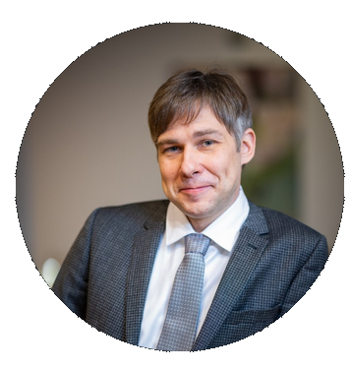

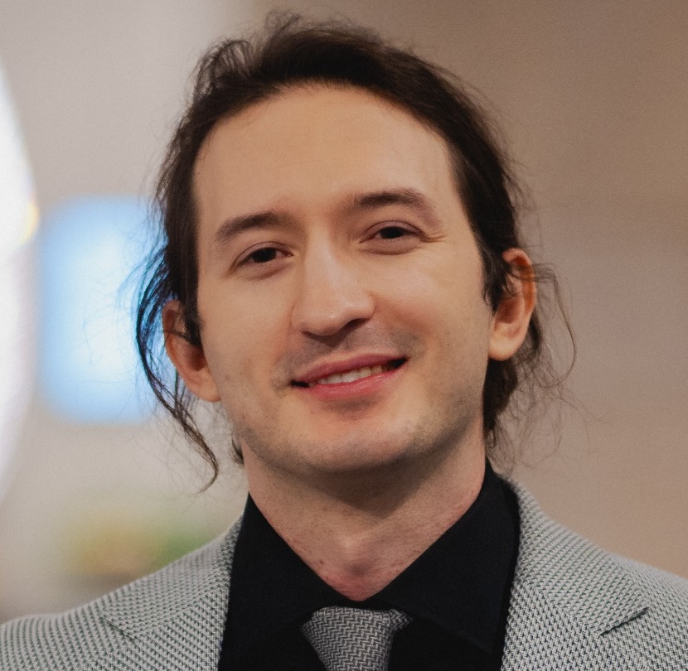

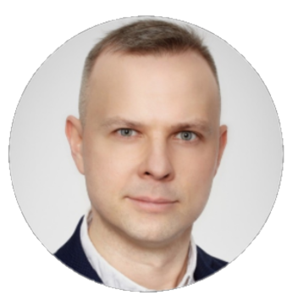

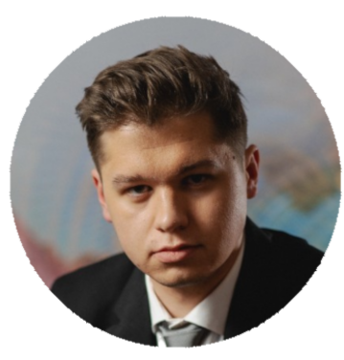
Przedstawienie zespołu
i-CFD
Interdisciplinary CFD Group
dr inż.
Adam Piechna
Inżynieria biomedyczna
dr inż.
Maciej Szudarek
Metrologia przepływów
dr inż.
Konrad Kamieniecki
Zagadnienia sprzężone przepływowo-mechaniczne
mgr inż.
Krzysztof Wiński
Aerodynamika pojazdów

Slide 3
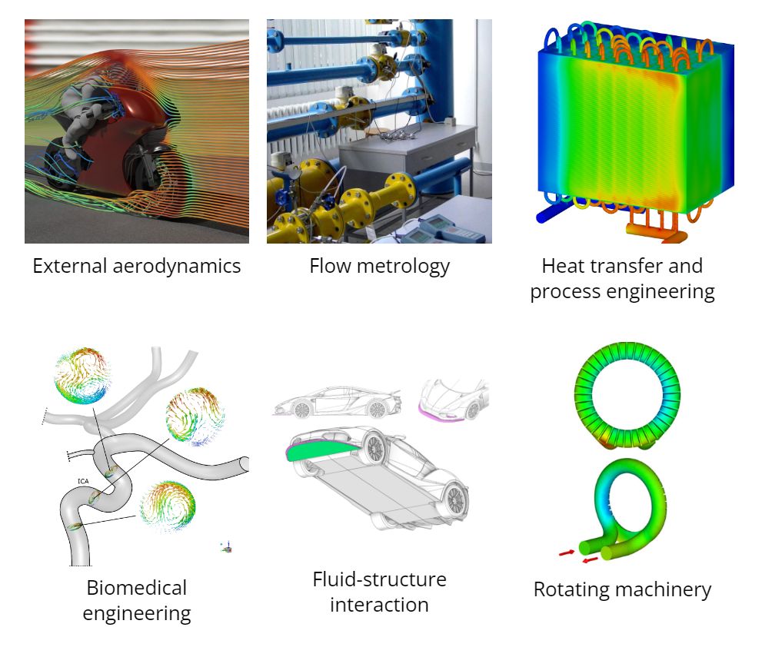
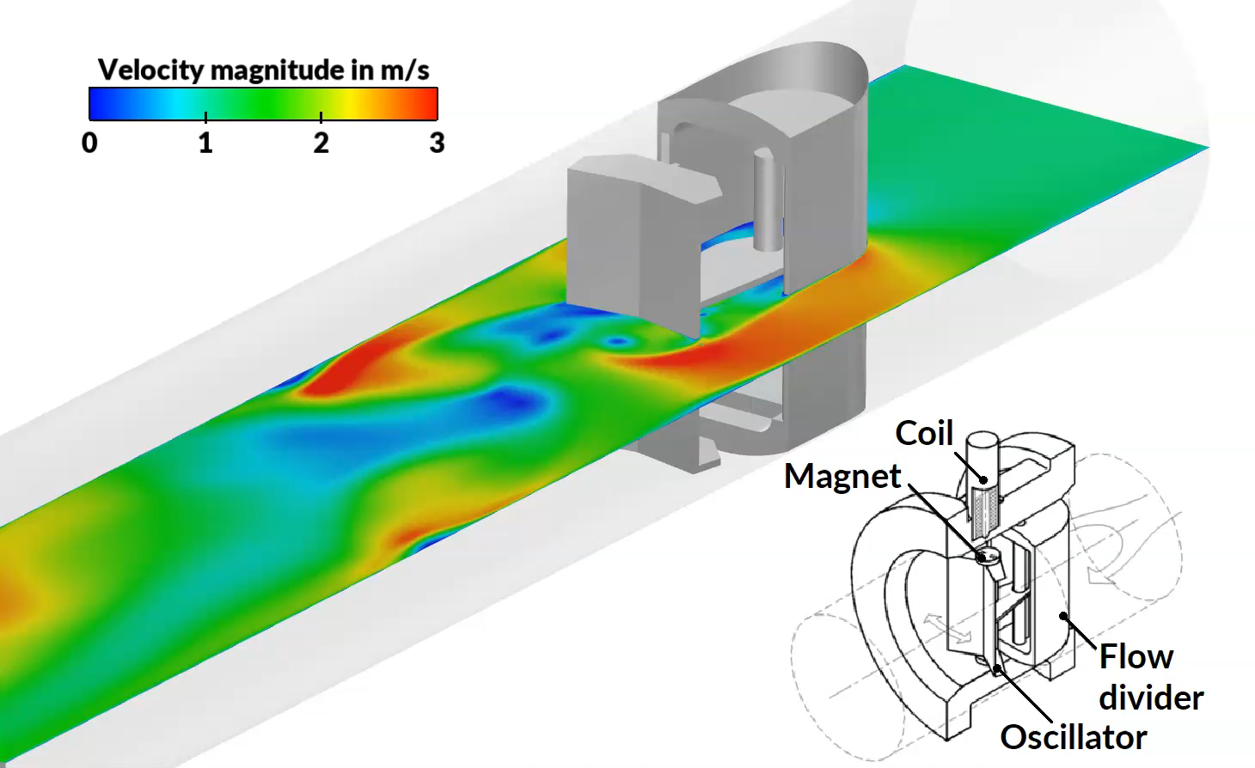
Tematyka badawcza
Tematyka badawcza:
Modelowanie zagadnień przepływowych z zastosowaniem metod numerycznych
Metrologia przepływów
Inżynieria procesowa i wymiana ciepła
Inżynieria biomedyczna
Aerodynamika pojazdów
Modelowanie przepływomierzy z oscylatorem mechanicznym
Stanowiska badawcze w Laboratorium Przepływów IMiIB
— możliwość wykonania walidacji eksperymentalnej
Współpraca:
Prof. dr hab. inż. Mateusz Turkowski (IMiIB PW)
Notes:
Metrologia przepływów
Zastosowanie przepływomierzy z oscylatorem mechanicznym do pomiaru przepływu LNG
Właściwości dynamiczne rotametrów
Inżynieria procesowa i wymiana ciepła
Modelowanie mieszalników
Modelowanie i optymalizacja wymienników ciepła (lamelowe, adsorpcyjne)
Inżynieria biomedyczna
Modelowanie sprężarki respiratora
Analiza propagacji kaszlnięcia
Adamowe tętnice
Aerodynamika pojazdów
Weryfikacja różnych koncepcji poprawiających osiągi i bezpieczeństwo
Analiza aerodynamiki motocykla sportowego
Analiza wpływu wiatrów bocznych na kolejn wysokiej prędkości

Slide 4
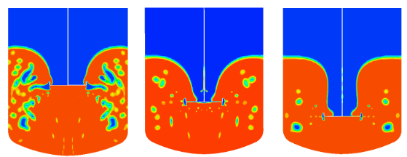
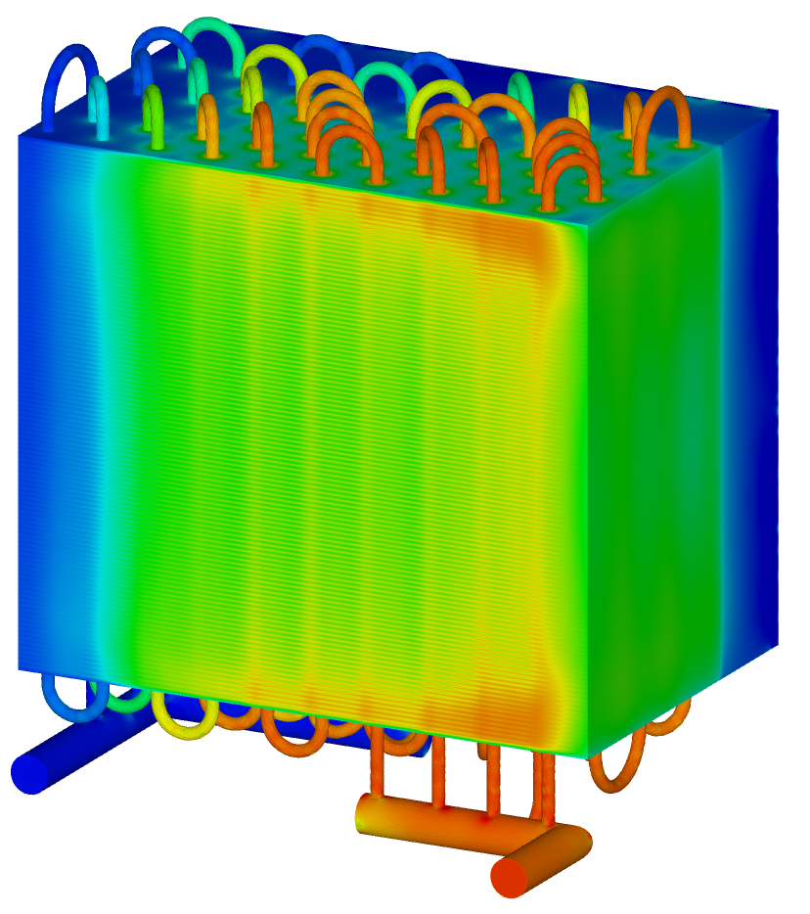
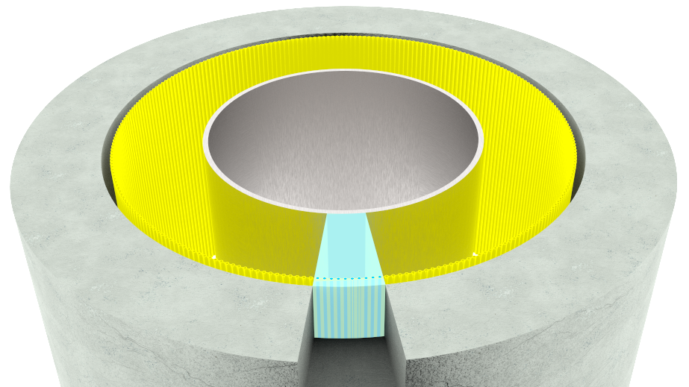





Tematyka badawcza
Tematyka badawcza:
Modelowanie zagadnień przepływowych z zastosowaniem metod numerycznych
Metrologia przepływów
Inżynieria procesowa i wymiana ciepła
Inżynieria biomedyczna
Aerodynamika pojazdów
Modelowanie procesu mieszania
Modelowanie i optymalizacja wymienników ciepła (lamelowe, adsorpcyjne)
Modelowanie pasywnego układu chłodzenia reaktora
Współpraca:
Notes:
Metrologia przepływów
Zastosowanie przepływomierzy z oscylatorem mechanicznym do pomiaru przepływu LNG
Właściwości dynamiczne rotametrów
Inżynieria procesowa i wymiana ciepła
Modelowanie mieszalników
Modelowanie i optymalizacja wymienników ciepła (lamelowe, adsorpcyjne)
Inżynieria biomedyczna
Modelowanie sprężarki respiratora
Analiza propagacji kaszlnięcia
Adamowe tętnice
Aerodynamika pojazdów
Weryfikacja różnych koncepcji poprawiających osiągi i bezpieczeństwo
Analiza aerodynamiki motocykla sportowego
Analiza wpływu wiatrów bocznych na kolejn wysokiej prędkości

Slide 5
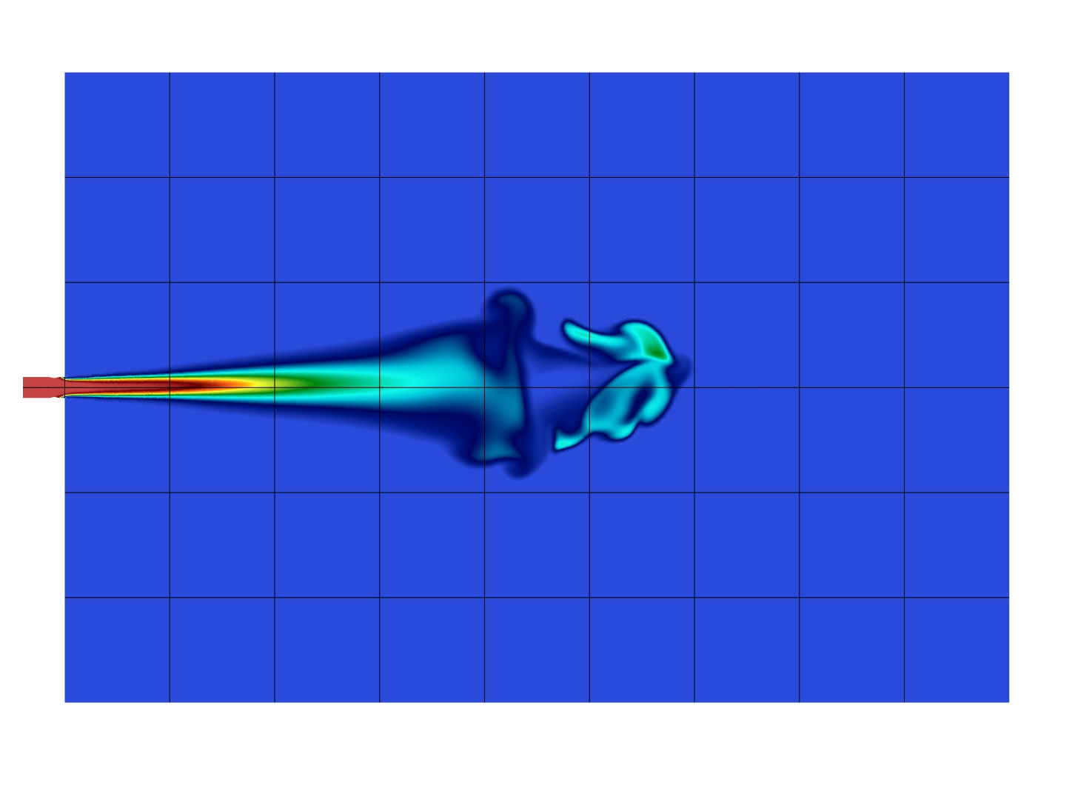
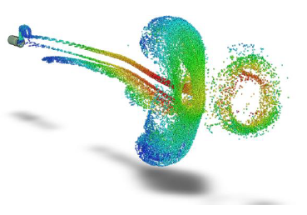
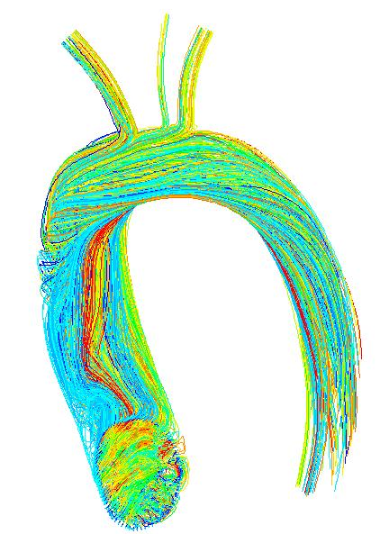
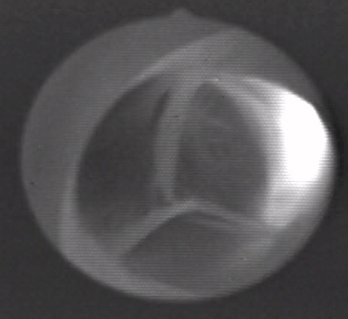


Tematyka badawcza
Tematyka badawcza:
Modelowanie zagadnień przepływowych z zastosowaniem metod numerycznych
Metrologia przepływów
Inżynieria procesowa i wymiana ciepła
Inżynieria biomedyczna
Aerodynamika pojazdów
Analiza propagacji kaszlnięcia
Modelowanie sprężarki respiratora
Modelowanie przepływu krwi w aorcie
Współpraca:
Notes:
Metrologia przepływów
Zastosowanie przepływomierzy z oscylatorem mechanicznym do pomiaru przepływu LNG
Właściwości dynamiczne rotametrów
Inżynieria procesowa i wymiana ciepła
Modelowanie mieszalników
Modelowanie i optymalizacja wymienników ciepła (lamelowe, adsorpcyjne)
Inżynieria biomedyczna
Modelowanie sprężarki respiratora
Analiza propagacji kaszlnięcia
Adamowe tętnice
Aerodynamika pojazdów
Weryfikacja różnych koncepcji poprawiających osiągi i bezpieczeństwo
Analiza aerodynamiki motocykla sportowego
Analiza wpływu wiatrów bocznych na kolejn wysokiej prędkości

Slide 6
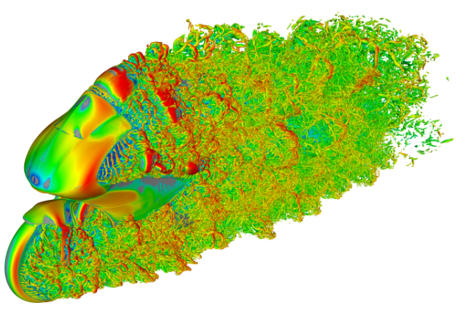
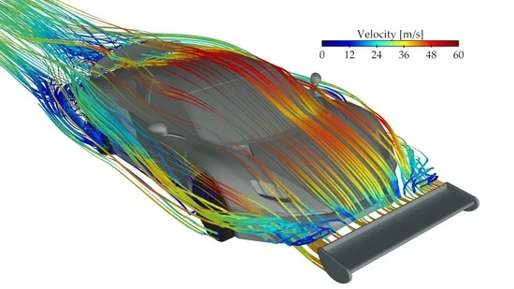
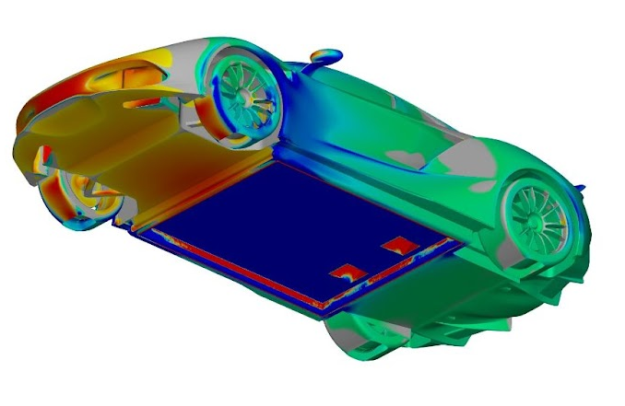
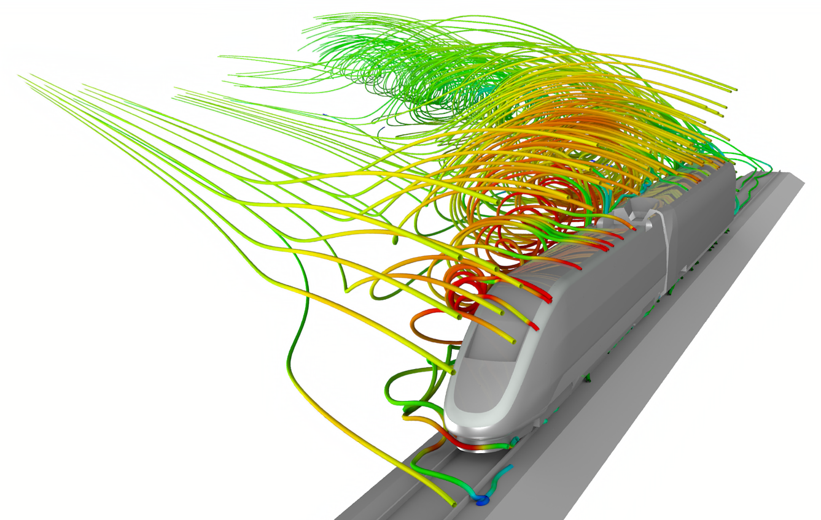

Tematyka badawcza
Tematyka badawcza:
Modelowanie zagadnień przepływowych z zastosowaniem metod numerycznych
Metrologia przepływów
Inżynieria procesowa i wymiana ciepła
Inżynieria biomedyczna
Aerodynamika pojazdów
Analiza aerodynamiki
motocykla sportowego
Analiza wpływu wiatrów bocznych na kolej wysokiej prędkości
Weryfikacja rożnych koncepcji poprawiających osiągi i bezpieczeństwo
Współpraca:
Notes:
Metrologia przepływów
Zastosowanie przepływomierzy z oscylatorem mechanicznym do pomiaru przepływu LNG
Właściwości dynamiczne rotametrów
Inżynieria procesowa i wymiana ciepła
Modelowanie mieszalników
Modelowanie i optymalizacja wymienników ciepła (lamelowe, adsorpcyjne)
Inżynieria biomedyczna
Modelowanie sprężarki respiratora
Analiza propagacji kaszlnięcia
Adamowe tętnice
Aerodynamika pojazdów
Weryfikacja różnych koncepcji poprawiających osiągi i bezpieczeństwo
Analiza aerodynamiki motocykla sportowego
Analiza wpływu wiatrów bocznych na kolejn wysokiej prędkości

Slide 7
Wyzwania
Tematyka badawcza:
Modelowanie zagadnień przepływowych z zastosowaniem metod numerycznych
Interdyscyplinarność zespołu
i współpraca z różnymi jednostkami pozwala na zaadresowanie różnorodnych aplikacji
Notes:
Metrologia przepływów
Zastosowanie przepływomierzy z oscylatorem mechanicznym do pomiaru przepływu LNG
Właściwości dynamiczne rotametrów
Inżynieria procesowa i wymiana ciepła
Modelowanie mieszalników
Modelowanie i optymalizacja wymienników ciepła (lamelowe, adsorpcyjne)
Inżynieria biomedyczna
Modelowanie sprężarki respiratora
Analiza propagacji kaszlnięcia
Adamowe tętnice
Aerodynamika pojazdów
Weryfikacja różnych koncepcji poprawiających osiągi i bezpieczeństwo
Analiza aerodynamiki motocykla sportowego
Analiza wpływu wiatrów bocznych na kolejn wysokiej prędkości

Slide 8
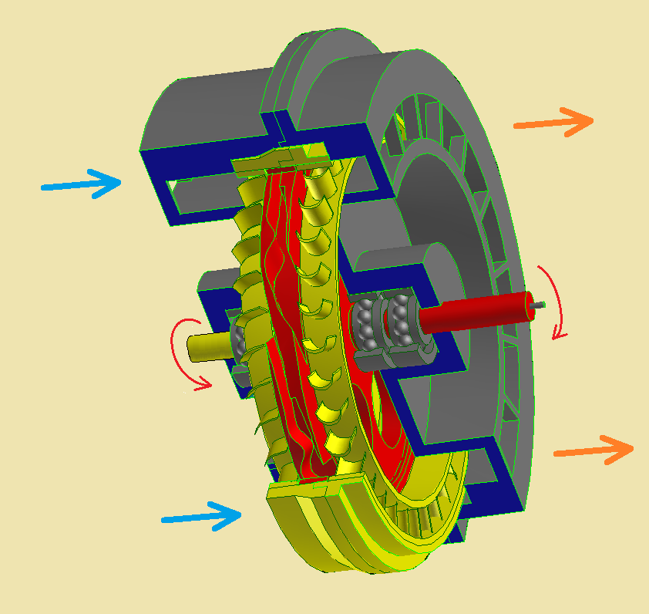
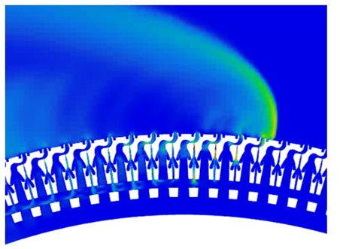
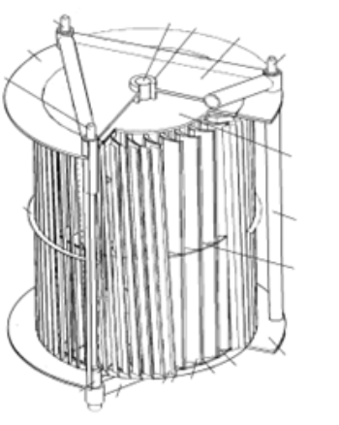
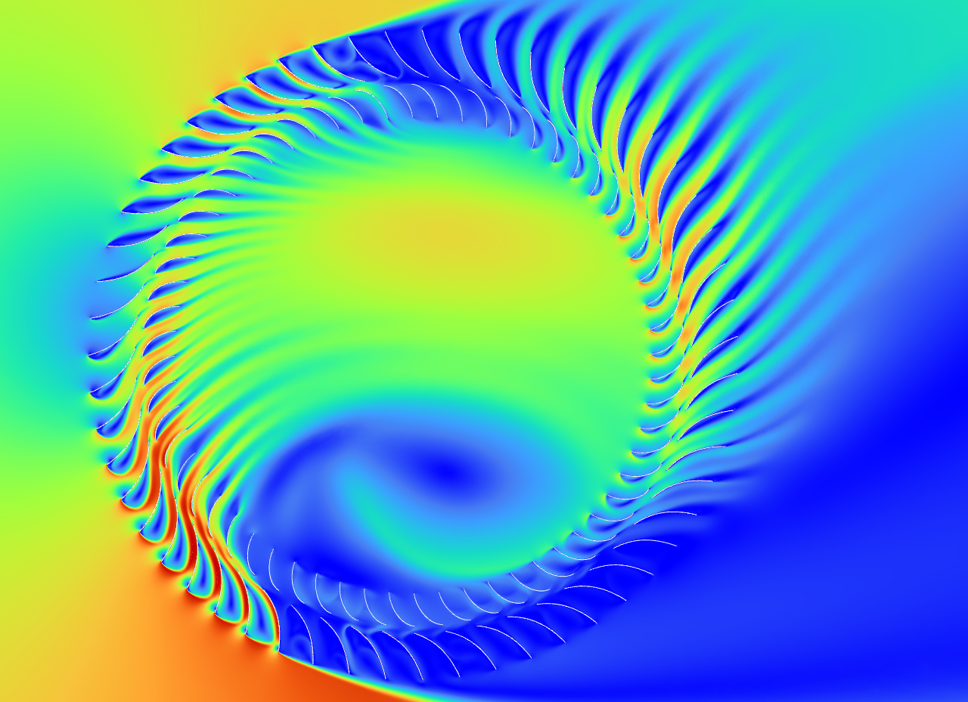
Podsumowanie i plany na przyszłość
W latach 2021 – 2024:
10 publikacji w wysoko punktowanych czasopismach cytowanych do tej pory 28 razy (bez autocytowań)
3 zgłoszenia patentowe
współpraca z przemysłem
Rotacyjny silnik cieplny sprężający falami uderzeniowymi
z komorą spalania z wirującą falą detonacyjną
Dalszy rozwój:
Dwa granty wewnętrzne
Na ich podstawie wnioski o zewnętrzne finansowanie
Modelowanie turbin wiatrowych o pionowej osi obrotu

Slide 9
Dziękuję
za uwagę

